Slide 1
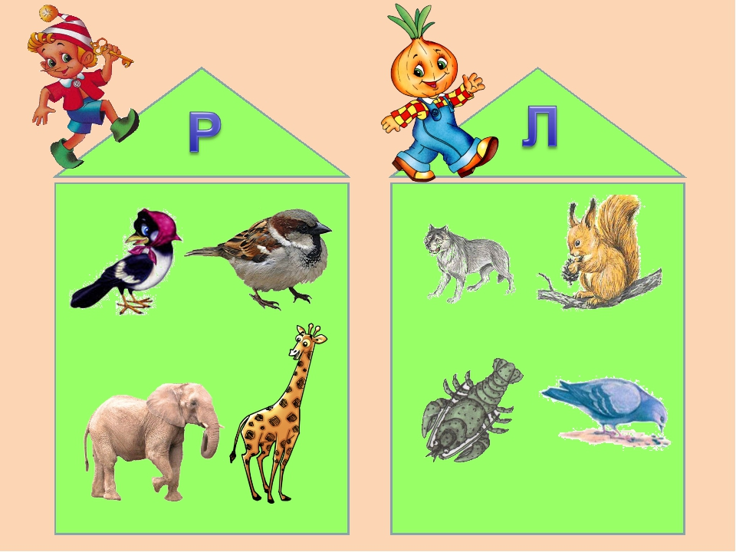
Дифференциация звуков л-р

